Slide 1
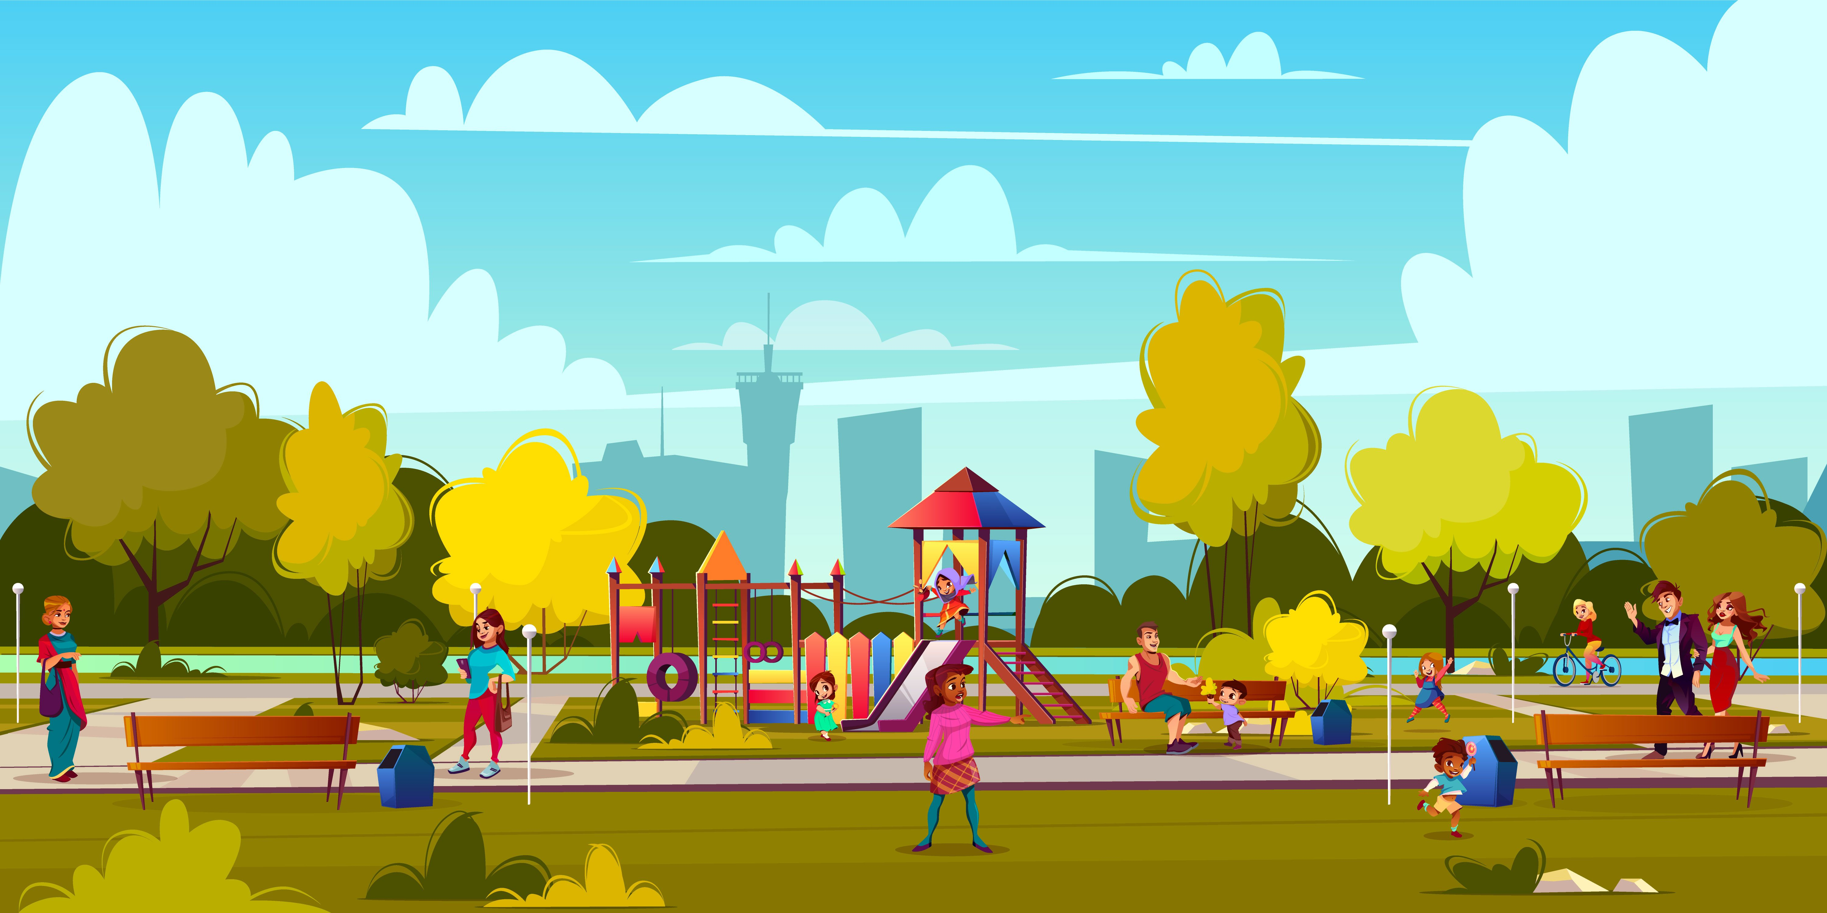
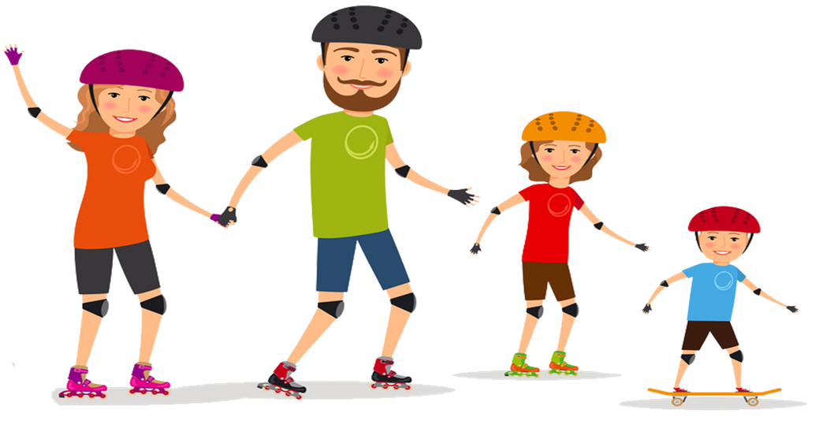
Средства индивидуальной
мобильности(СИМ)
(для учащихся 1-4 классов)
Составил: педагог
дополнительного образования
МБОУ СОШ №196
Санникова Е.В
г. Новосибирск

Slide 2
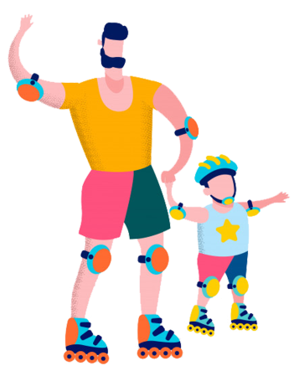
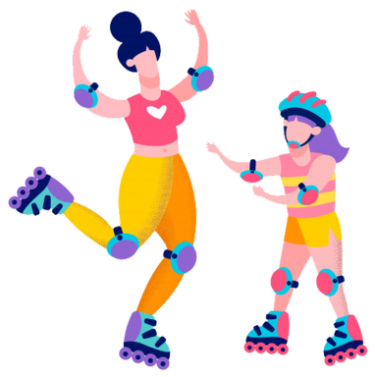
Что такое средство индивидуальной мобильности?
Средство индивидуальной мобильности – устройство, имеющее одно или несколько колес (роликов), предназначенное для передвижения человека посредством использования электродвигателя (электродвигателей) и (или) мускульной энергии человека.
Средство индивидуальной мобильности предназначено исключительно для личного активного отдыха вне проезжей части дороги и не является транспортным средством.

Slide 3
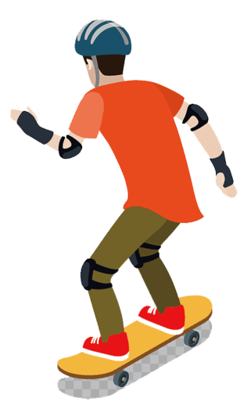

Пользователь средств индивидуальной мобильности
Все пользователи средств индивидуальной мобильности являются участниками дорожного движения и приравниваются к категории «пешеход».
«Пешеход» - лицо, находящееся вне транспортного средства на дороге либо на пешеходной или велопешеходной дорожке и не производящее на них работу.

Slide 4
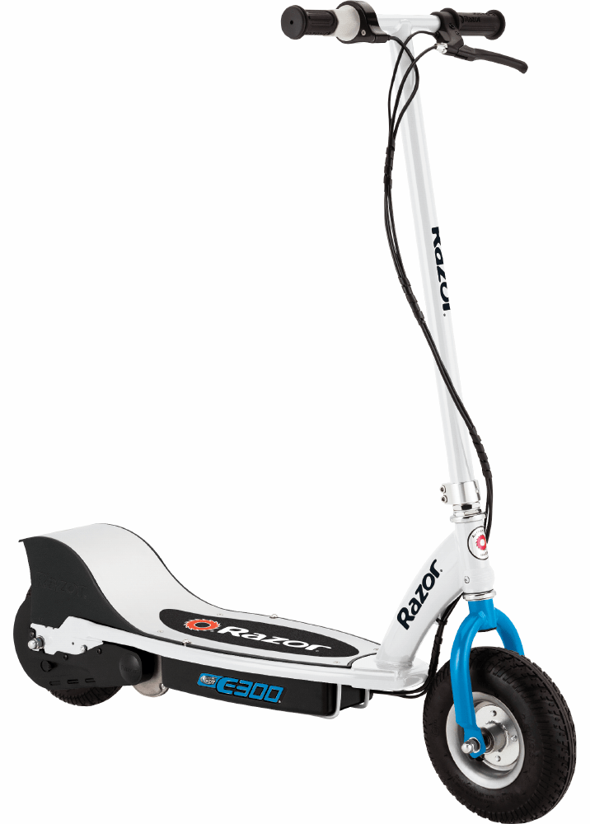
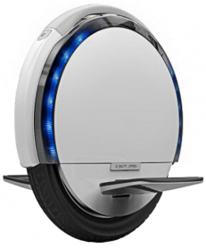
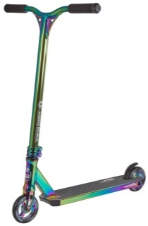
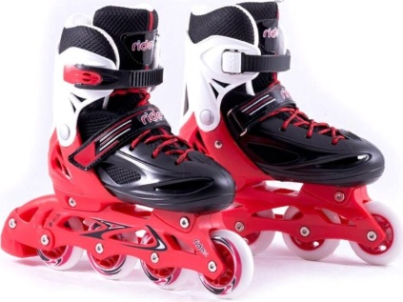
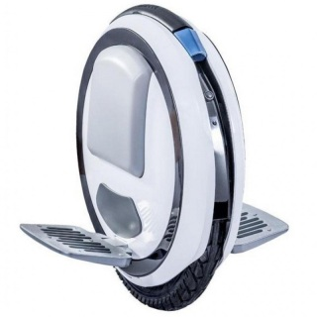
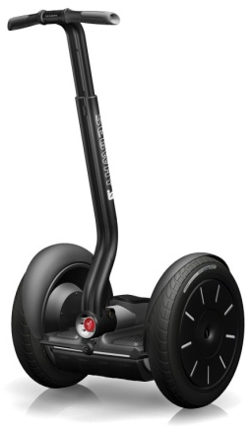
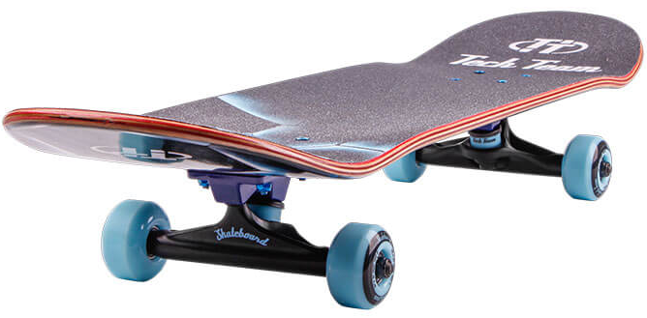
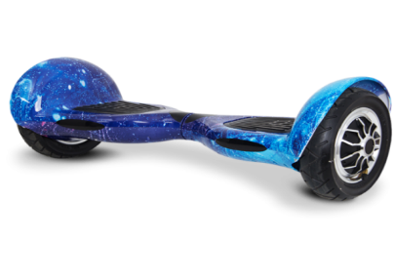
Виды средств индивидуальной мобильности
Самокат/
электрический самокат
Моноколесо
Роликовые коньки
Скейтборд/
электрический скейтборд
Гироскутер
Сегвей

Slide 5
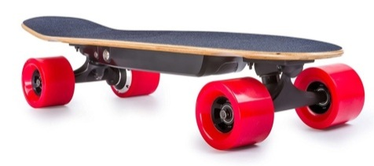
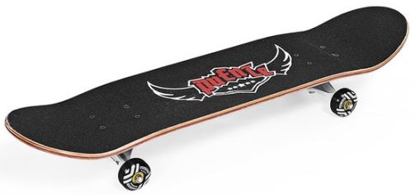
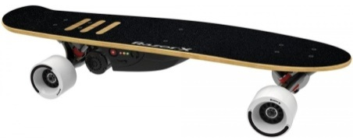
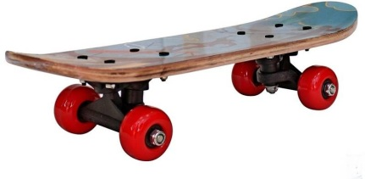
Скейтборд и электрический скейтборд
Электрический скейтборд
Скейтборд
Средство передвижения, скорость которого контролируется ручным беспроводным пультом управления или вовсе без пульта переносом веса на переднюю или заднюю ногу.
Средство передвижения в виде доски из фанеры, которая содержит несколько слоёв шпона и установлена на колёса небольшого диаметра (ролики).

Slide 6
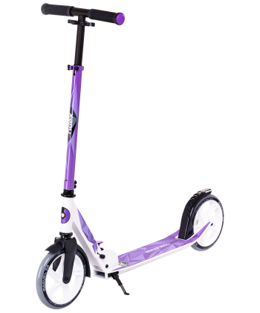
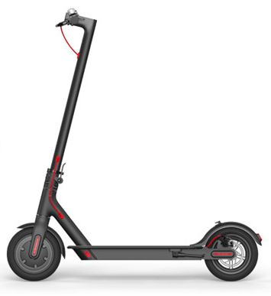
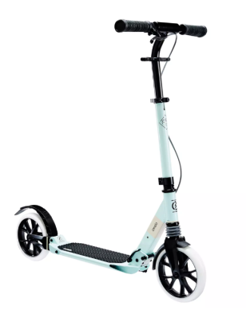
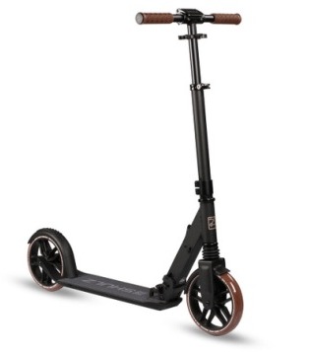
Самокат и электрический самокат
Электрический самокат
Самокат
Наземное средство передвижения, в основном двухколёсное, предполагающее три режима передвижения: мускульный, на электротяге, а также - смешанный режим.
Наземное средство передвижения, в основном двухколёсное, приводимое в действие мускульным путём (многократного отталкивания ногой от земли) в положении стоя и управляемое при помощи руля.

Slide 7
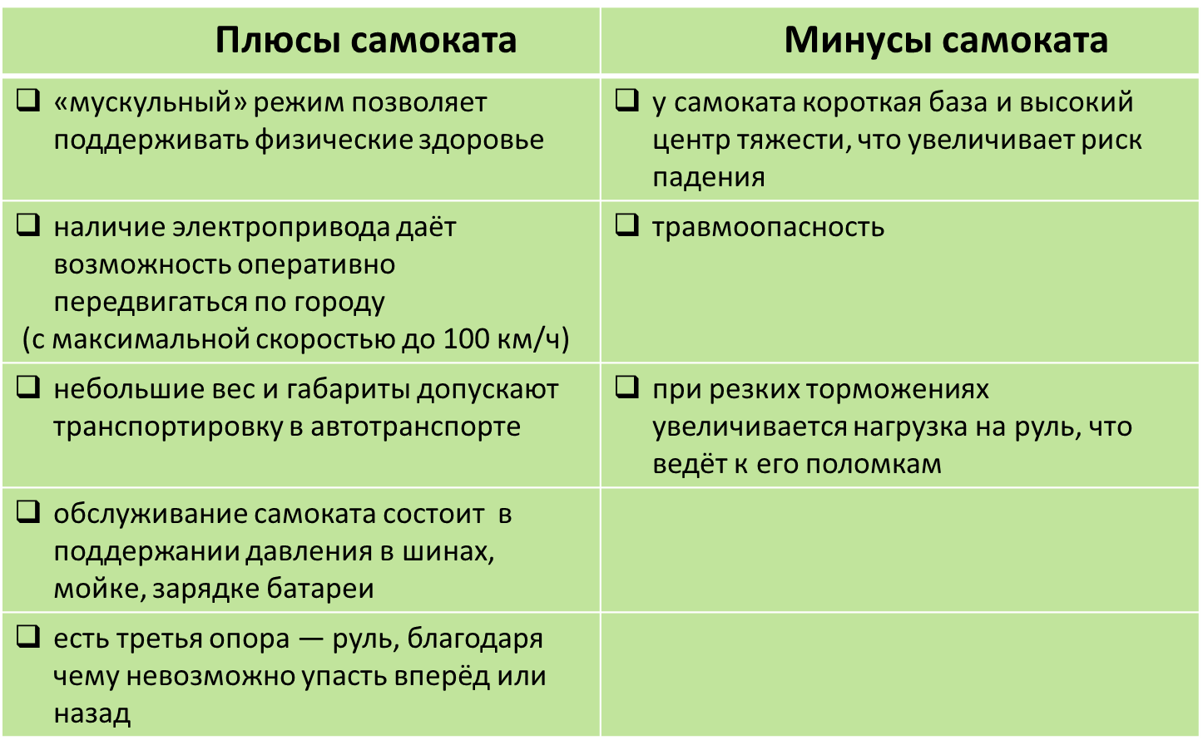
ЭЛЕКРОСАМОКАТ

Slide 8
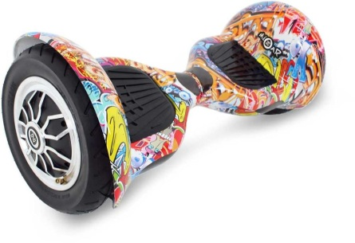
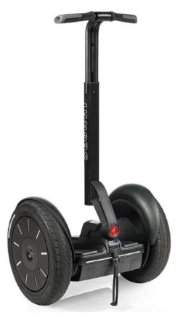
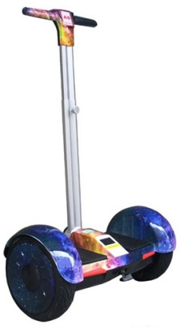
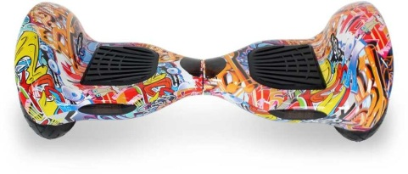
Гироскутер и сегвей
Гироскутер
Сегвей
Электрическое самобалансирующееся средство передвижения, выполненное в форме двух соединённых поперечных площадок для ступней, подвижных относительно друг друга, с колёсами по бокам.
Электрическое самобалансирующееся средство передвижения с двумя колёсами, расположенными по обе стороны от водителя, внешне напоминающее колесницу.

Slide 9
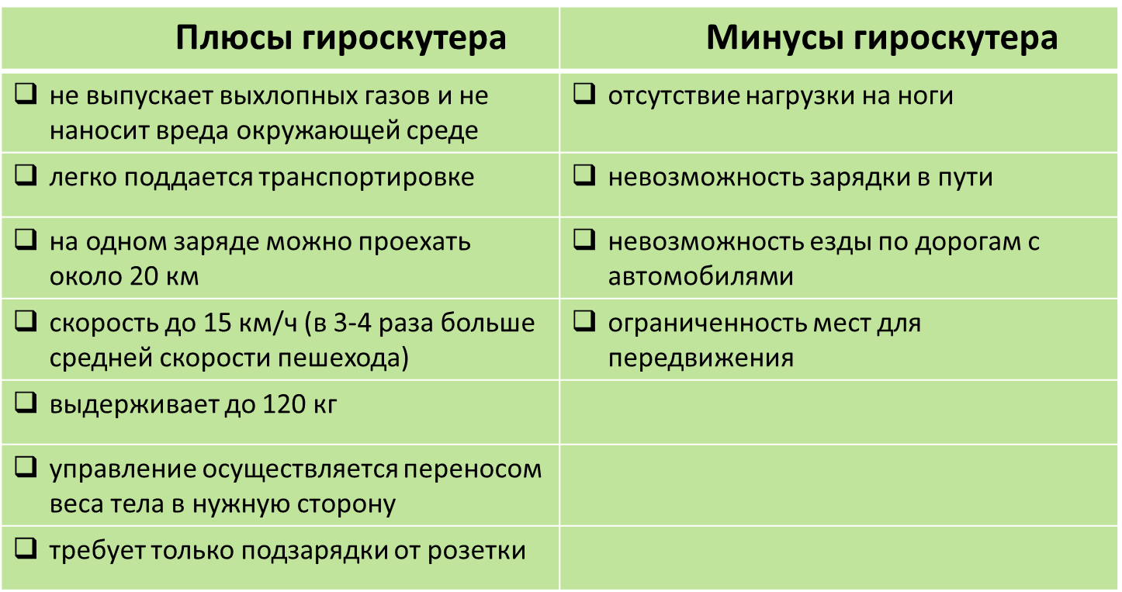
ГИРОСКУТЕР

Slide 10
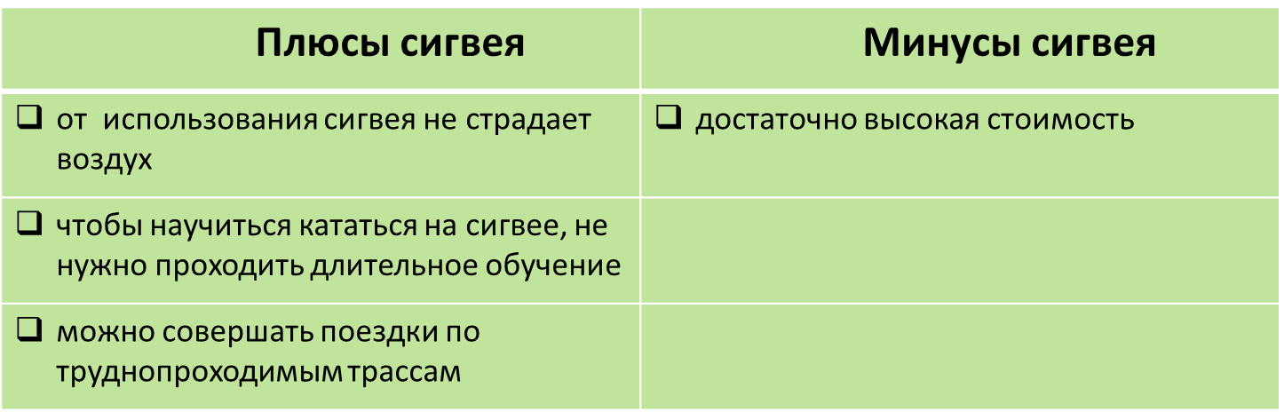
СИГВЕЙ

Slide 11
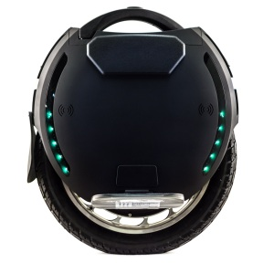
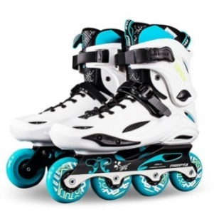
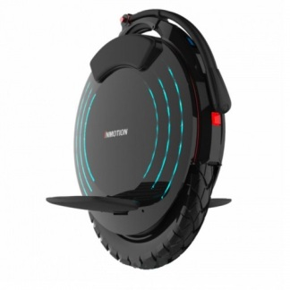
Роликовые коньки и моноколесо
Моноколесо
Роликовые коньки
Средство передвижения, представляющее из себя ботинки с прикреплёнными к ним рамами, в которых закреплено от двух до шести колёс и предназначенные для передвижения по твёрдой ровной поверхности, аналогично передвижению по льду на традиционных коньках.
Индивидуальное электрическое самобалансирующееся средство передвижения, обеспечивающее движение по различным поверхностям на скоростях до 50 км/ч (отдельные модели), со всего одним колесом, по бокам которого крепятся подножки.

Slide 12
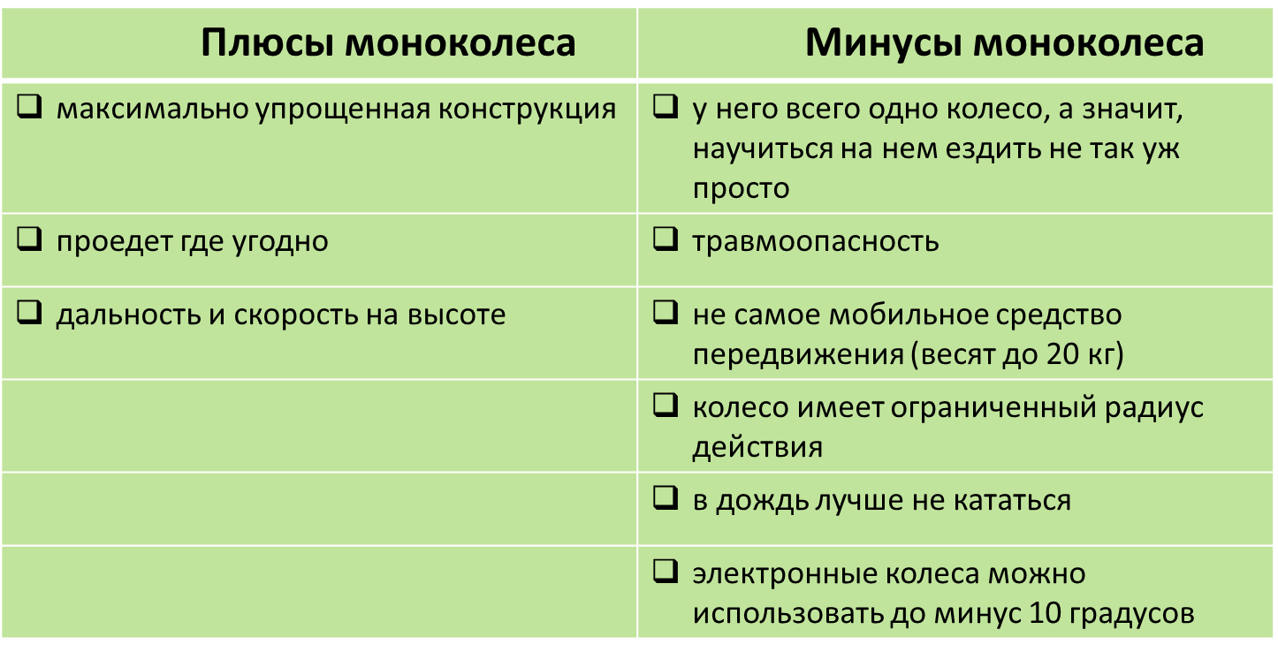
МОНОКОЛЕСО

Slide 13
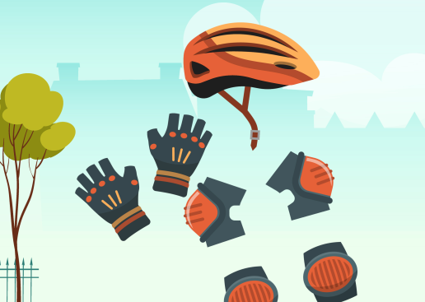

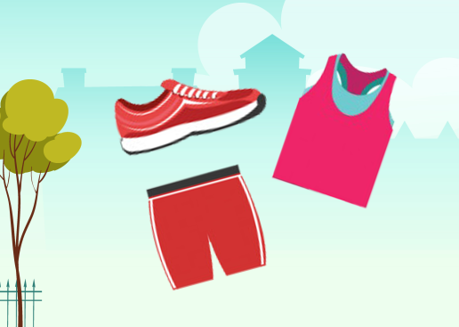
Правила безопасности
Катайся в защитном шлеме, налокотниках, наколенниках и перчатках - это обезопасит при возможном падении.
Надевай удобную не стесняющую движения одежду. На обуви не должно быть ремешков/шнурков, которые могут намотаться на колеса во время езды. Длинные волосы стоит убирать в пучок или косичку под шлем, используя мягкие резинки.

Slide 14
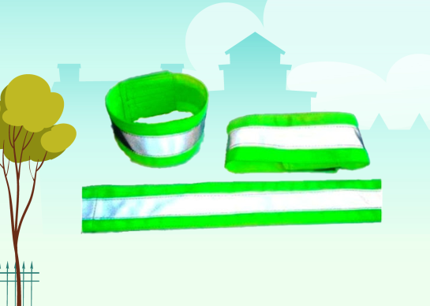
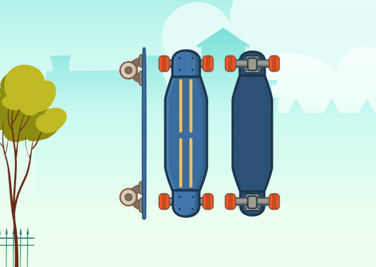
Правила безопасности
При катании в сумерки на одежде должны присутствовать световозвращающие (светоотражающие) элементы, чтобы быть заметнее для окружающих.
Перед каждым выездом тщательно осматривай средство передвижения на предмет полной исправности. Все болты должны быть плотно закручены, колеса, подшипники и тормозная система (при наличии) не изношены.

Slide 15
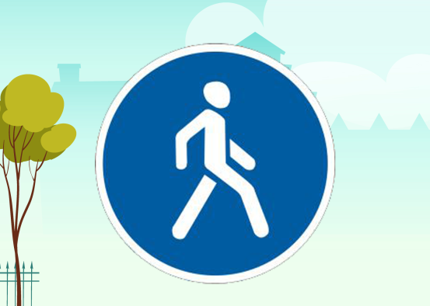
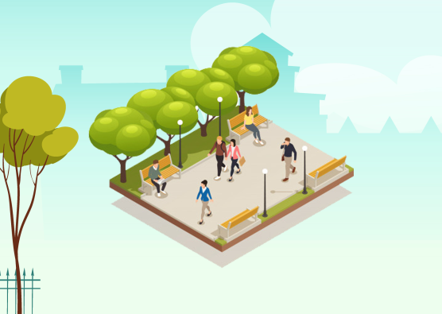
Правила безопасности
При использовании средств индивидуальной мобильности необходимо руководствоваться теми же правилами, что и для пешеходов.
Кататься необходимо в строго установленных местах. Выбирай ровные поверхности без особых перепадов высоты и без плотного потока пешеходов.

Slide 16
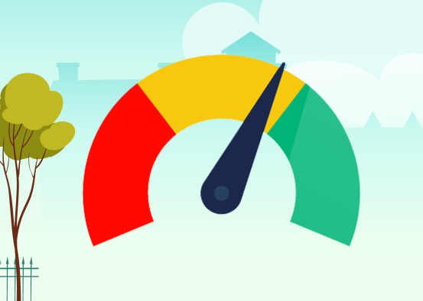
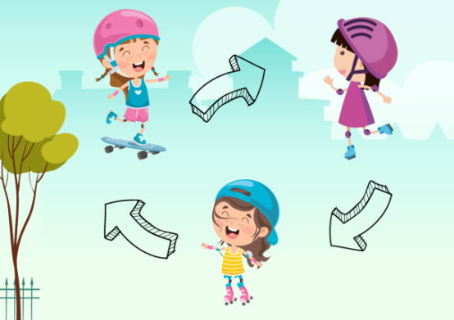
Правила безопасности
Сохраняй безопасную скорость, останавливай средства плавно
и аккуратно.
Максимальная скорость гироскутера ограничена 10-12 км/ч, при которых возможно сохранение равновесия. При выходе за эти пределы может произойти падение.
С осторожностью катайся в непосредственной близости от других участников движения, соблюдай дистанцию.

Slide 17

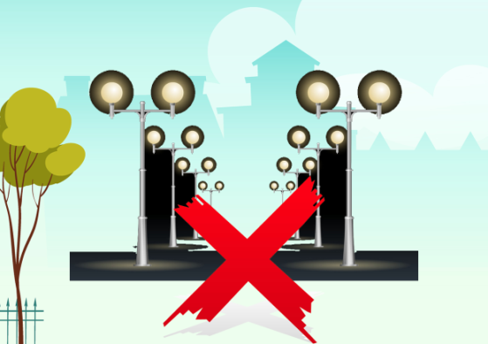
Правила безопасности
В сырую погоду лучше вообще воздержаться от катания или кататься на небольшой скорости. Сцепление колес с влажной дорогой значительно хуже, поэтому можно потерять равновесие из-за любых резких движений и крутых маневров.
Нельзя использовать средства передвижения при недостаточной освещенности и в узких пространствах, а также местах, в которых много помех и препятствий.

Slide 18
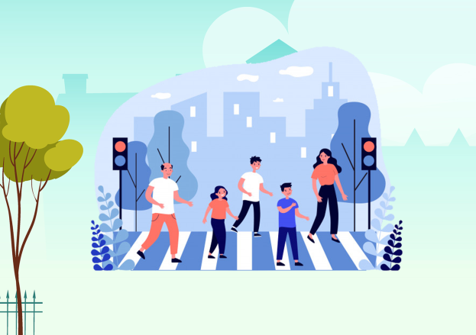
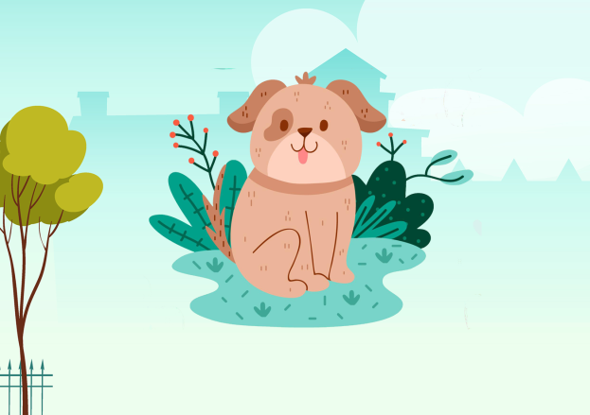
Правила безопасности
Быстродвижущиеся предметы могут привлекать внимание собак. Если собака бросилась вслед, не стоит пугаться. Останови транспорт, встань ровно и замри. Животное просто обнюхает незнакомый предмет и уйдет.
Чтобы перейти дорогу, нужно спешиться и взять средство передвижения в руки, затем перейти дорогу по пешеходному переходу, подчиняясь правилам для пешеходов.

Slide 19

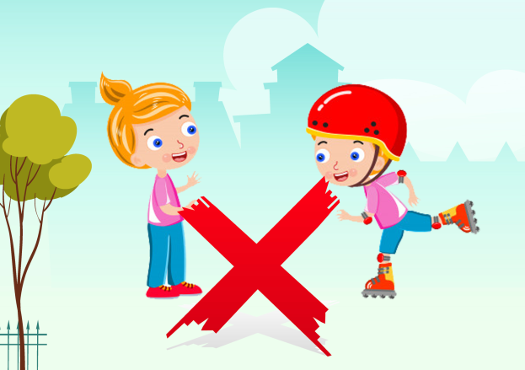
Правила безопасности
При передвижении по тротуарам, пешеходным дорожкам, необходимо придерживаться крайне правого положения, не создавая помех пешеходам.
Нужно сохранять хороший обзор по курсу движения,
не пользоваться мобильным телефоном или другими
гаджетами.

Slide 20
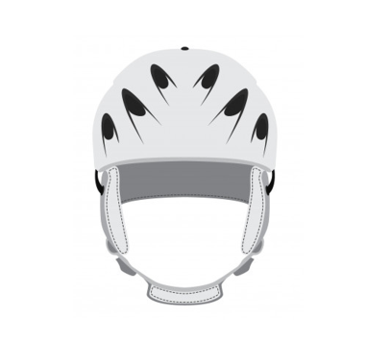
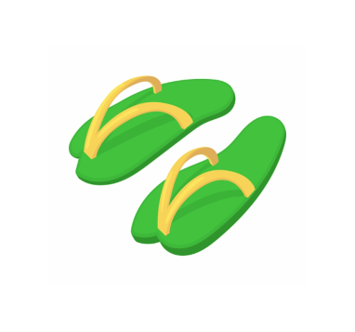
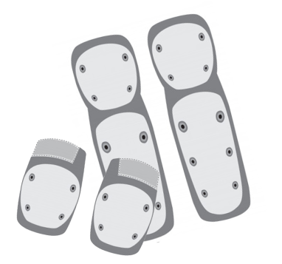
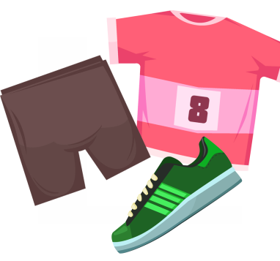


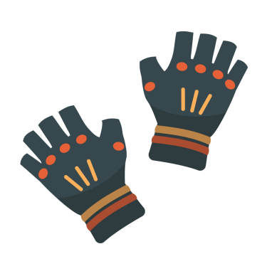


Закрепим знания
Что нужно надеть перед тем, как пойти прокатиться на средстве индивидуальной мобильности? Посмотри и выбери с помощью левой клавиши мыши.

Slide 21
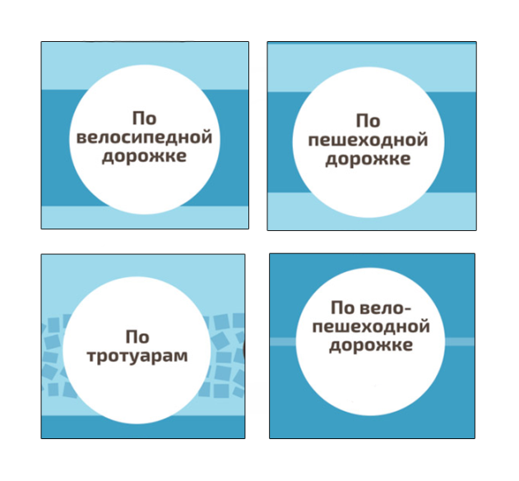



Закрепим знания
Где ты можешь кататься с использованием средства индивидуальной мобильности? Посмотри и выбери с помощью левой клавиши мыши.

Slide 22





Закрепим знания
Что из изображенного на картинках делать категорично НЕ рекомендуется. Посмотри и выбери с помощью левой клавиши мыши.

Slide 23

Спасибо за внимание!
Безопасных вам дорог!

